Slide 1
Chapitre 4
Comportements prudents et jeux à somme nulle

Slide 2
I. Comportement prudent
Un aspect non capturé par l’équilibre de Nash, est la notion du risque. En effet considérant le jeu suivant :
Exemple
(B, R) est le seul équilibre de Nash en stratégies pures de paiement (3,3)
Cependant cet équilibre n’est pas une solution réalisable car la notion de risque et de sécurité n’est pas présente dans le raisonnement sous –jacent à l’équilibre de Nash.
1/2 | L | R
T | (3,1) | (2,2)
M | (0,8) | (0,-1)
B | (-100,2) | (3,3)

Slide 3
I. Comportement prudent
Pour un joueur i, le critère de prudence implique d’évaluer chaque stratégies dans son cas le plus judicieux ou le moins contraignant. Après avoir effectué cette évaluation, il maximise son gain en choisissant la meilleure stratégie. C’est pour cette raison une règle qui prends en considération le risque a été introduite :

Slide 4
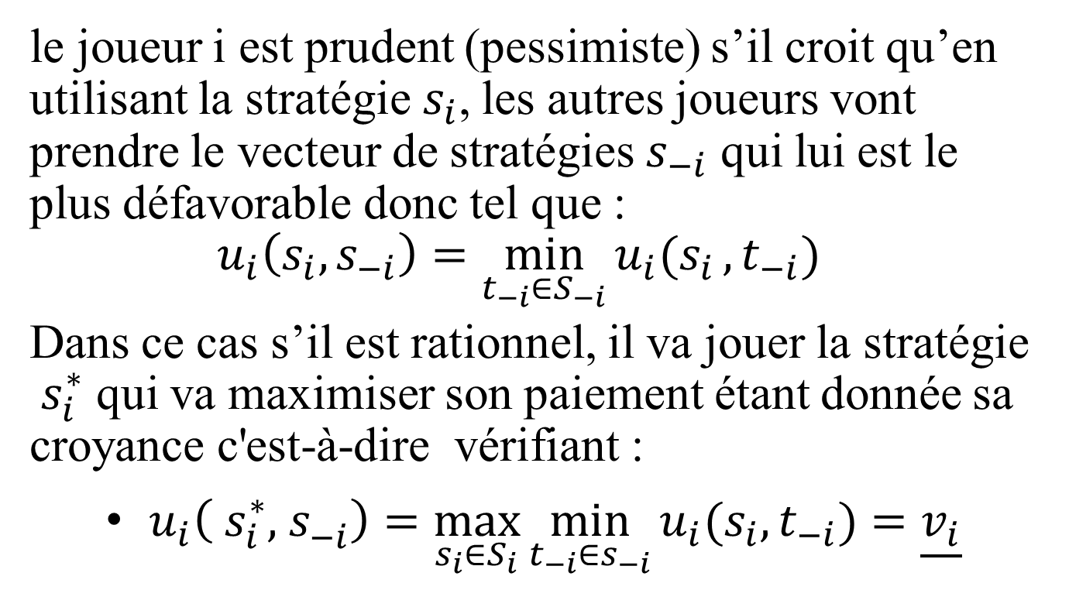
I. Comportement prudent
le joueur i est prudent (pessimiste) s’il croit qu’en utilisant la stratégie${ s}_{i}$, les autres joueurs vont prendre le vecteur de stratégies $s_{−i}$ qui lui est le plus défavorable donc tel que : $$u_{i}\left(s_{i},s_{−i}\right)=\min_{t_{−i}∈S_{−i}}{u_{i}(s_{i}},t_{−i})$$
Dans ce cas s’il est rationnel, il va jouer la stratégie ${ s}_{i}^{∗}$ qui va maximiser son paiement étant donnée sa croyance c'est-à-dire vérifiant :
$u_{i}\left({ s}_{i}^{∗}, { s}_{−i}^{}\right)=\max_{s_{i}∈S_{i}}{\min_{t_{−i}∈s_{−i}}{u_{i}(s_{i},t_{−i}}})=\underline{v_{i}}$

Slide 5
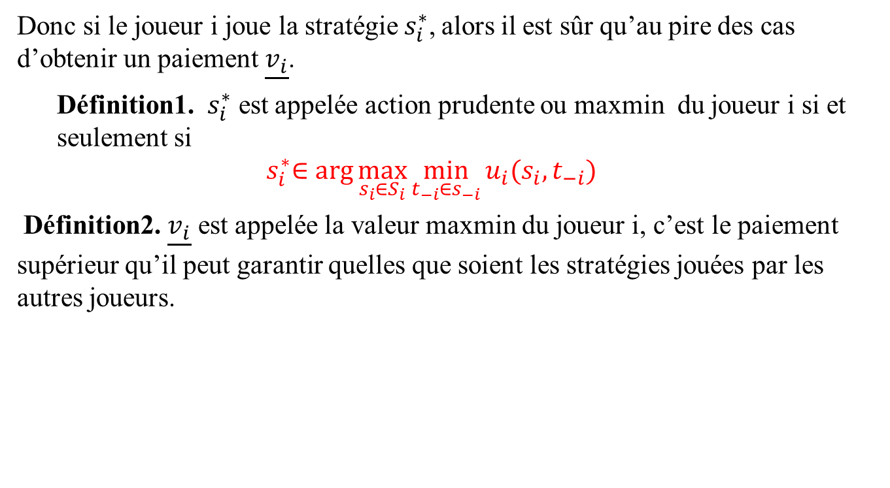
II.Critère de prudence et paiement maxmin.
Donc si le joueur i joue la stratégie${ s}_{i}^{∗}$, alors il est sûr qu’au pire des cas d’obtenir un paiement$\underline{v_{i}}$.
Définition1. ${ s}_{i}^{∗}$ est appelée action prudente ou maxmin du joueur i si et seulement si
$${ s}_{i}^{∗}∈\arg{\max_{s_{i}∈S_{i}}{\min_{t_{−i}∈s_{−i}}{u_{i}(s_{i},t_{−i}}})}$$
Définition2. $\underline{v_{i}}$ est appelée la valeur maxmin du joueur i, c’est le paiement supérieur qu’il peut garantir quelles que soient les stratégies jouées par les autres joueurs.

Slide 6
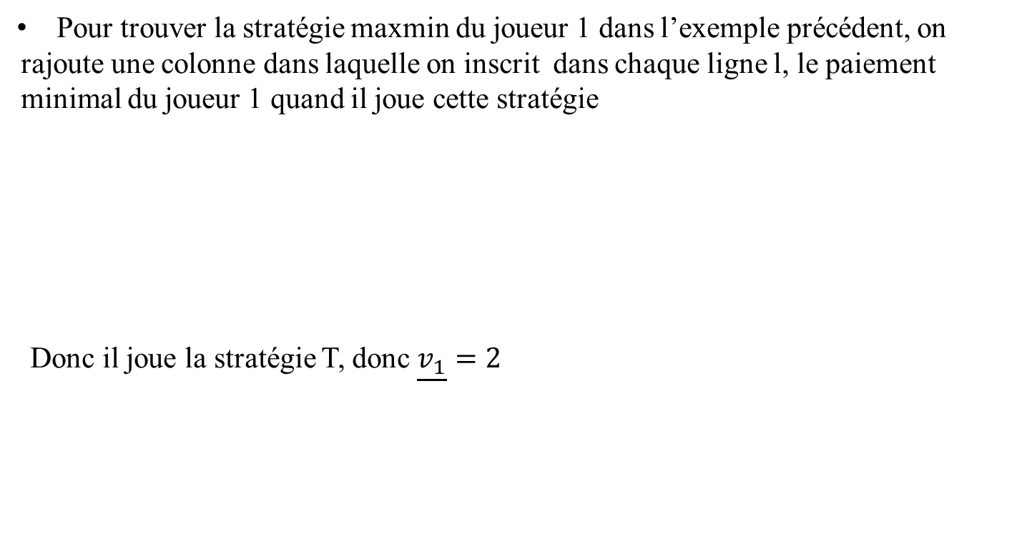
II. Critère de prudence et paiement maxmin.
Pour trouver la stratégie maxmin du joueur 1 dans l’exemple précédent, on rajoute une colonne dans laquelle on inscrit dans chaque ligne l, le paiement minimal du joueur 1 quand il joue cette stratégie
Donc il joue la stratégie T, donc $\underline{v_{1}}=2$
1/2 | L | R | min
T | (3,1) | (2,2) | 2
M | (0,8) | (0,-1) | 0
B | (-100,2) | (3,3) | -100

Slide 7
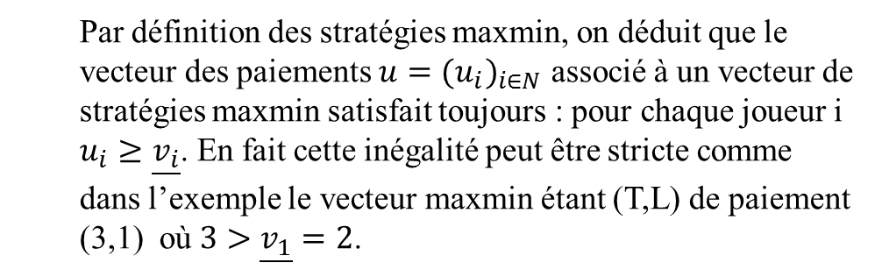

II. Critère de prudence et paiement maxmin.
De même pour le joueur 2:
1/2 | L | R
T | (3,1) | (2,2)
M | (0,8) | (0,-1)
B | (-100,2) | (3,3)
Min | 1 | -1
Donc il joue la stratégie L et $\underline{v_{2}}=1$.
Par définition des stratégies maxmin, on déduit que le vecteur des paiements $u={(u_{i})}_{i∈N}$ associé à un vecteur de stratégies maxmin satisfait toujours : pour chaque joueur i $u_{i}≥\underline{v_{i}}$. En fait cette inégalité peut être stricte comme dans l’exemple le vecteur maxmin étant (T,L) de paiement (3,1) où $3>\underline{v_{1}}=2$.

Slide 8
II. Critère de prudence et paiement maxmin.
On peut aussi remarquer que le vecteur de paiement associé à un vecteur de stratégies maxmin n’est pas toujours bien défini car un joueur peut avoir plusieurs stratégies maxmin exemple :
Dans ce jeu le paiement maxmin peut égal à (2,3) ou bien (1,1).
1/2 | L | R
T | (3,1) | (0,4)
B | (2,3) | (1,1)

Slide 9
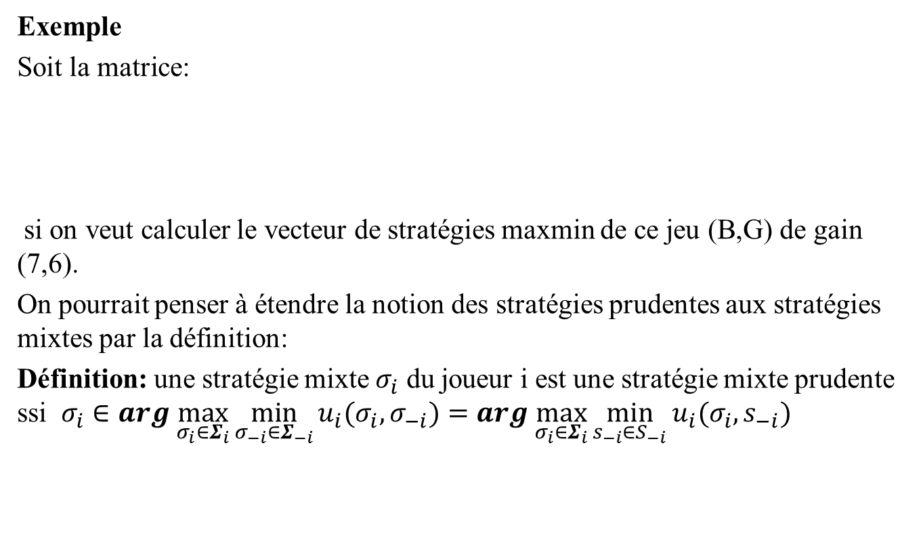
III. Stratégies prudentes mixtes
Exemple
Soit la matrice:
si on veut calculer le vecteur de stratégies maxmin de ce jeu (B,G) de gain (7,6).
On pourrait penser à étendre la notion des stratégies prudentes aux stratégies mixtes par la définition:
Définition: une stratégie mixte $σ_{i}$ du joueur i est une stratégie mixte prudente ssi $σ_{i}∈arg \max_{σ_{i}∈Σ_{i}}{\min_{σ_{−i}∈Σ_{−i}}{u_{i}(σ_{i}, σ_{−i})}}=arg \max_{σ_{i}∈Σ_{i}}{\min_{s_{−i}∈S_{−i}}{u_{i}(σ_{i},s_{−i})}}$
1/2 | G | D
H | (8,10) | (-100,9)
B | (7,6) | (6,5)
on obtient par linéarité ce résultat

Slide 10
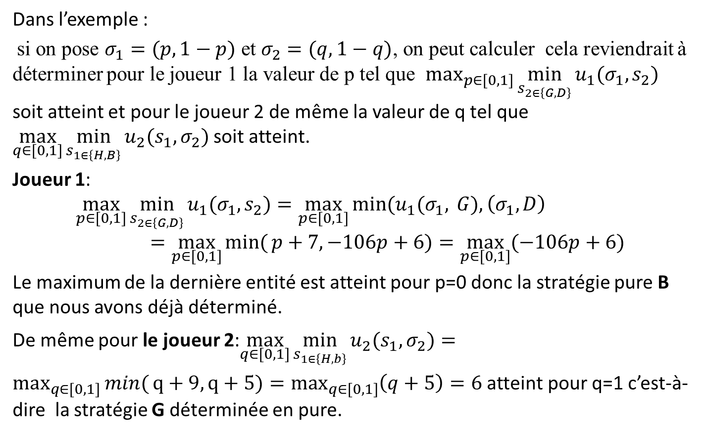
III. Stratégies prudentes mixtes
Dans l’exemple :
si on pose $σ_{1}=(p,1−p)$ et $σ_{2}=(q,1−q)$, on peut calculer cela reviendrait à déterminer pour le joueur 1 la valeur de p tel que $\max_{p∈[0,1]}{\min_{s_{2∈\left\{G,D\right\}}}{u_{1}(σ_{1},s_{2})}}$ soit atteint et pour le joueur 2 de même la valeur de q tel que $\max_{q∈[0,1]}{\min_{s_{1∈\left\{H,B\right\}}}{u_{2}(s_{1},σ_{2})}}$soit atteint.
Joueur 1:
$$\max_{p∈[0,1]}{\min_{s_{2∈\left\{G,D\right\}}}{u_{1}(σ_{1},s_{2})}}=\max_{p∈[0,1]}{min⁡(u_{1}(σ_{1}, }G),\left(σ_{1},D\right)=\max_{p∈[0,1]}{min⁡(}p+7,−106p+6)=\max_{p∈[0,1]}{(−106p+6)}$$
Le maximum de la dernière entité est atteint pour p=0 donc la stratégie pure B que nous avons déjà déterminé.
De même pour le joueur 2:$\max_{q∈[0,1]}{\min_{s_{1∈\left\{H,b\right\}}}{u_{2}(s_{1},σ_{2})}}=$
$\max_{q∈[0,1]}{min(}q+9,q+5)=\max_{q∈[0,1]}\left(q+5\right)=6$ atteint pour q=1 c’est-à-dire la stratégie G déterminée en pure.

Slide 11
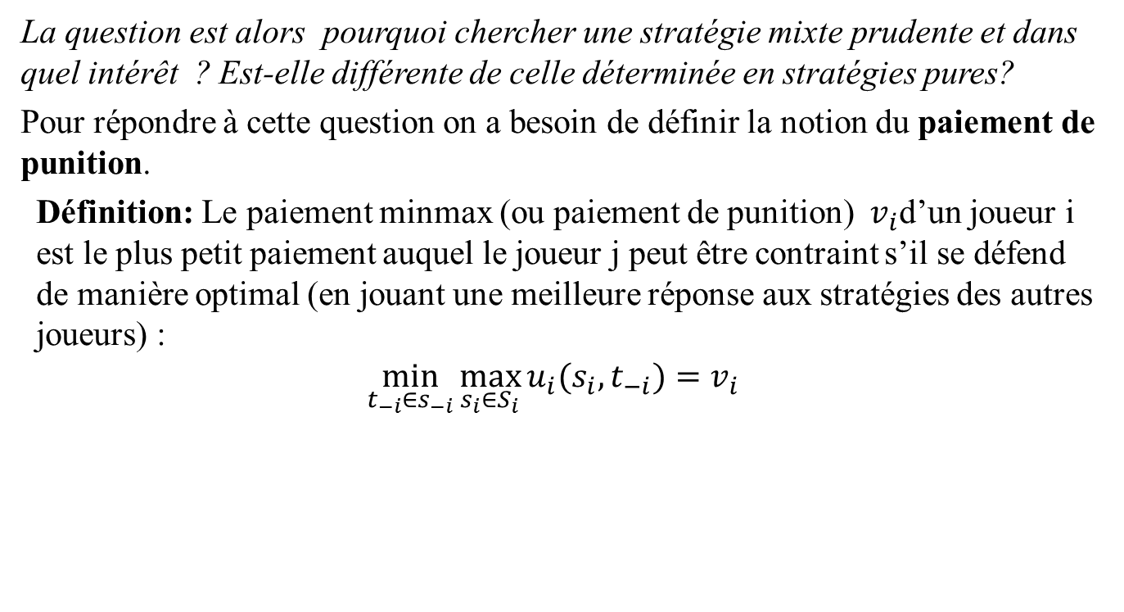
III. Stratégies prudentes mixtes
La question est alors pourquoi chercher une stratégie mixte prudente et dans quel intérêt ? Est-elle différente de celle déterminée en stratégies pures?
Pour répondre à cette question on a besoin de définir la notion du paiement de punition.
Définition: Le paiement minmax (ou paiement de punition) $v_{i}$d’un joueur i est le plus petit paiement auquel le joueur j peut être contraint s’il se défend de manière optimal (en jouant une meilleure réponse aux stratégies des autres joueurs) :
$$\min_{t_{−i}∈s_{−i}}{\max_{s_{i}∈S_{i}}{u_{i}(s_{i},t_{−i}}})=v_{i}$$

Slide 12
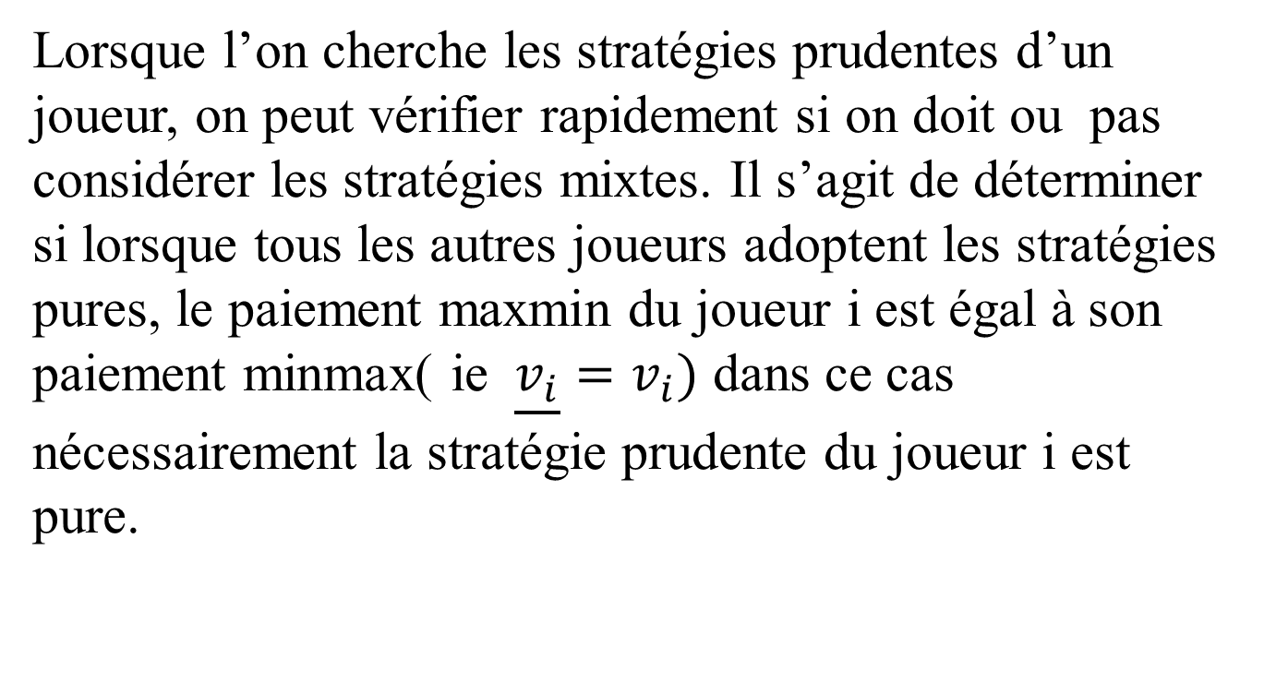
III. Stratégies prudentes mixtes
Lorsque l’on cherche les stratégies prudentes d’un joueur, on peut vérifier rapidement si on doit ou pas considérer les stratégies mixtes. Il s’agit de déterminer si lorsque tous les autres joueurs adoptent les stratégies pures, le paiement maxmin du joueur i est égal à son paiement minmax( ie $\underline{v_{i}}=v_{i})$ dans ce cas nécessairement la stratégie prudente du joueur i est pure.

Slide 13
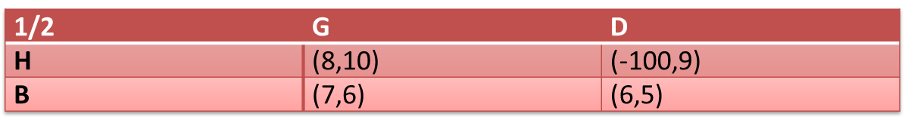

III. Stratégies prudentes mixtes
On reprend l’exemple précédent:
On calcule le paiement de punition du joueur 1
$$minmax=\min_{t_{−i}∈s_{−i}}{\max_{s_{i}∈S_{i}}{u_{i}(s_{i},t_{−i}}})=6=\max_{s_{i}∈S_{i}}{\min_{t_{−i}∈s_{−i}}{u_{i}(s_{i},t_{−i}}})=maxmin$$
De même pour le joueur 2 $\underline{v_{2}}{=v}_{2}=$6

Slide 14
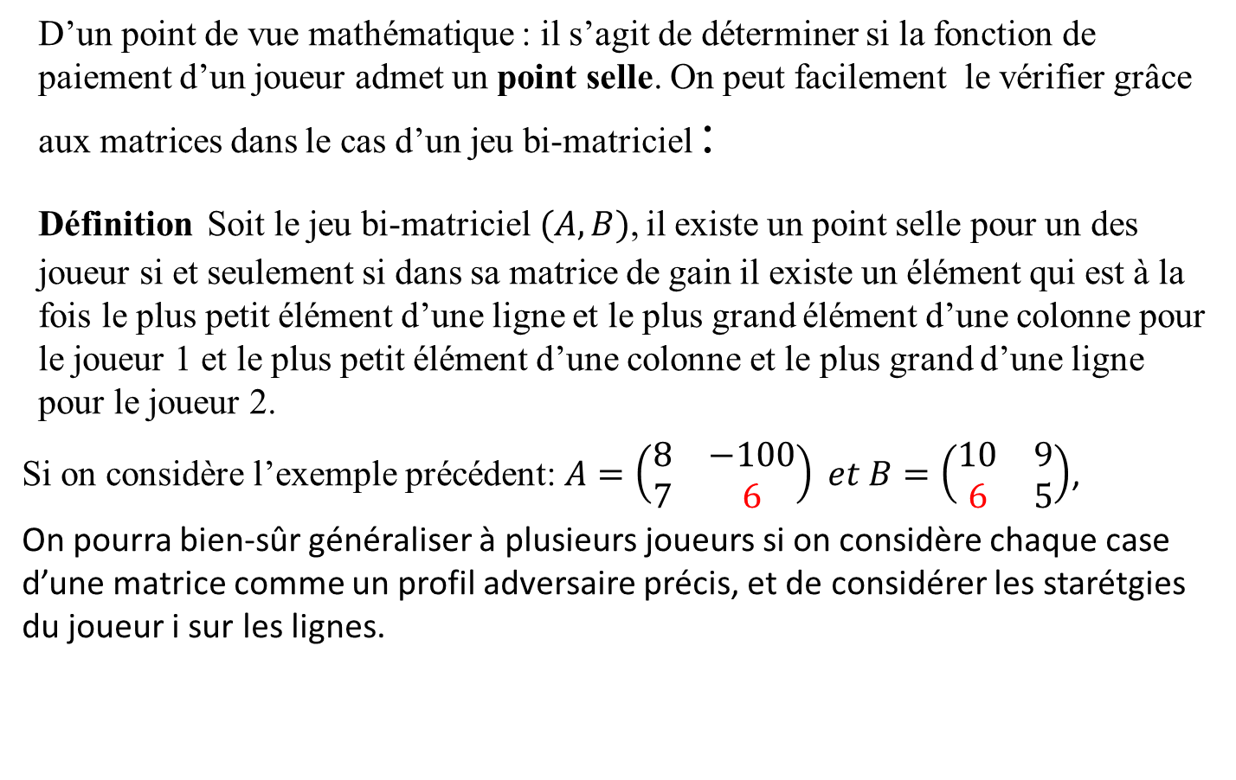
III. Stratégies prudentes mixtes
D’un point de vue mathématique : il s’agit de déterminer si la fonction de paiement d’un joueur admet un point selle. On peut facilement le vérifier grâce aux matrices dans le cas d’un jeu bi-matriciel :
Définition Soit le jeu bi-matriciel$(A,B)$, il existe un point selle pour un des joueur si et seulement si dans sa matrice de gain il existe un élément qui est à la fois le plus petit élément d’une ligne et le plus grand élément d’une colonne pour le joueur 1 et le plus petit élément d’une colonne et le plus grand d’une ligne pour le joueur 2.
Si on considère l’exemple précédent: $A=\left(\begin{matrix}8 & −100 \\ 7 & 6\end{matrix}\right) et B=\left(\begin{matrix}10 & 9 \\ 6 & 5\end{matrix}\right)$,
On pourra bien-sûr généraliser à plusieurs joueurs si on considère chaque case d’une matrice comme un profil adversaire précis, et de considérer les starétgies du joueur i sur les lignes.

Slide 15
III. Stratégies prudentes mixtes
Dans le cas où le payement de sécurité d’un joueur i n’est pas son paiement de punition, on doit alors considérer les stratégies mixtes.
Exemple:
1/2 | G | C | D
H | (3,1) | (3,2) | (6,3)
M | (2,6) | (4,0) | (4,2)
B | (4,0) | (7,3) | (5,4)

Slide 16
III. Stratégies prudentes mixtes
En stratégies pures, les paiements maxmin et minmax du joueur 1 sont égaux à 4. La stratégie prudente du joueur 1 est simplement B.
En stratégies pures le paiement minmax du joueur 2 est égal à 3 et le paiement maxmin est égal à 2. La stratégie prudente du joueur 2 n’est donc pas D.
On doit alors considérer les stratégies mixtes pour le joueur 2.
On peut remarquer que la stratégie C est strictement dominée par la stratégie D. On peut l’éliminer.
On obtient alors la matrice:

Slide 17
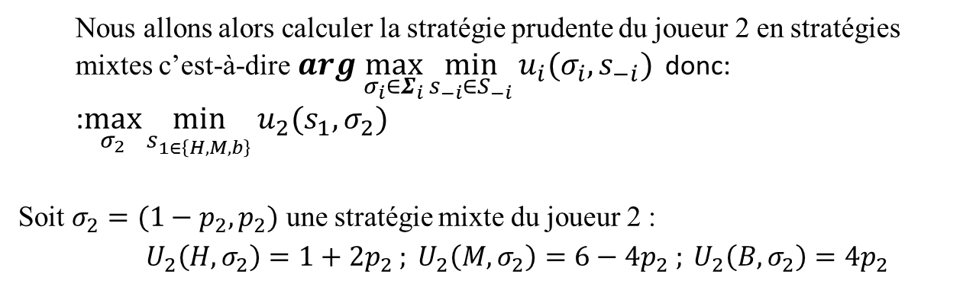
III. Stratégies prudentes mixtes
1/2 | G | D
H | (3,1) | (6,3)
M | (2,6) | (4,2)
B | (4,0) | (5,4)
Nous allons alors calculer la stratégie prudente du joueur 2 en stratégies mixtes c’est-à-dire$arg \max_{σ_{i}∈Σ_{i}}{\min_{s_{−i}∈S_{−i}}{u_{i}(σ_{i},s_{−i})}}$ donc:
:$\max_{σ_{2}}{\min_{s_{1∈\left\{H,M,b\right\}}}{u_{2}(s_{1},σ_{2})}}$
Soit $σ_{2}=(1−p_{2}, p_{2})$ une stratégie mixte du joueur 2 :
$${ U}_{2}\left(H,σ_{2}\right)=1+2p_{2} ; U_{2}\left(M,σ_{2}\right)=6−4p_{2} ; U_{2}\left(B,σ_{2}\right)=4p_{2}$$

Slide 18
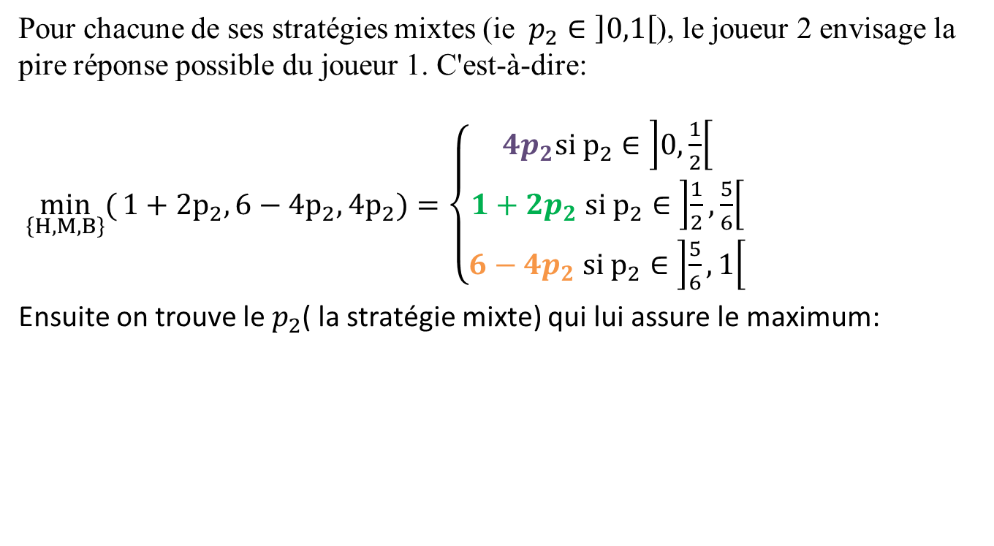
III. Stratégies prudentes mixtes
Pour chacune de ses stratégies mixtes (ie $p_{2}∈\left]0,1\right[$), le joueur 2 envisage la pire réponse possible du joueur 1. C'est-à-dire:
$\min_{\left\{H,M,B\right\}}{(}1+2p_{2},6−4p_{2},4p_{2})=\left\{\begin{aligned}4p_{2}si p_{2}∈\left]0,\frac{1}{2}\right[ \\ 1+2p_{2} si p_{2}∈\left]\frac{1}{2},\frac{5}{6}\right[ \\ 6−4p_{2} si p_{2}∈\left]\frac{5}{6},1\right[\end{aligned}\right.$
Ensuite on trouve le $p_{2}$( la stratégie mixte) qui lui assure le maximum:

Slide 19





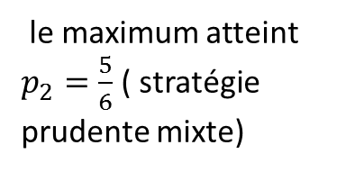
III. Stratégies prudentes mixtes
le maximum atteint
$p_{2}=\frac{5}{6}$ ( stratégie prudente mixte)
$$1+2p_{2}$$
2
$$6−4p_{2}$$
$$4p_{2}$$
$$\frac{1}{2}$$
$$\frac{5}{6}$$
1
0

Slide 20

III. Stratégies prudentes mixtes
Enfin il choisit la stratégie mixte c'est-à-dire la valeur de $p_{2}$qui maximise ce minimum et donc c’est $p_{2}=\frac{5}{6}$ donc $σ_{2}=(\frac{1}{6}, \frac{5}{6})$, son paiement de sécurité est alors égal à 8/3=2.666…> 2 obtenue pour la stratégie pure D.

Slide 21
VI. L’équilibre de Nash et l’équilibre maxmin.
L’équilibre de Nash et le maxmin sont deux concepts basés sur deux idées différentes : l’un capture la stabilité et l’autre la sécurité. Typiquement ces deux concepts donnent des prédictions différentes.
Exemple le jeu de la poule mouillée :
Le profil (a, b) est un équilibre maxmin qui n’est pas un équilibre de Nash. Donc un profil en maxmin n’est pas forcément un équilibre de Nash et réciproquement.
Cependant cela il existe des jeux pour les quels ces deux concepts coïncident par exemple le dilemme du prisonnier. Au fait ça s’explique mathématiquement ainsi :
1/2 | a | b
a | (2,2) | (1,3)
b | (3,1) | (1,0)

Slide 22
VI. L’équilibre de Nash et l’équilibre maxmin.
Proposition1, : Une stratégie faiblement dominante est aussi une stratégie maxmin.
Corollaire 1 : dans un jeu ou chaque joueur possède une stratégie faiblement dominante, le vecteur des stratégies dominantes est un équilibre de Nash, et aussi un vecteur de stratégies maxmin.
D’où :
Corollaire 2 : dans un jeu ou chaque joueur possède une stratégie strictement dominante, le vecteur des stratégies strictement dominante est l’équilibre de Nash et aussi le vecteur des stratégies maxmin.
L’une des application les plus intéressantes du concept des stratégies prudentes est dans les jeux à somme nulle:

Slide 23
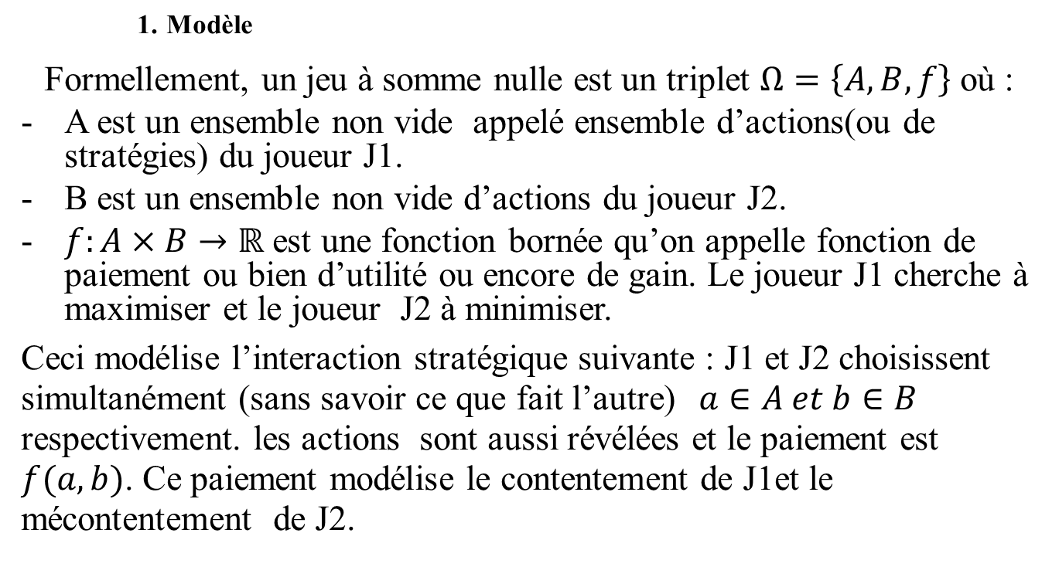
Application: jeux à somme nulle
Modèle
Formellement, un jeu à somme nulle est un triplet $Ω=\left\{A,B,f\right\}$ où :
A est un ensemble non vide appelé ensemble d’actions(ou de stratégies) du joueur J1.
B est un ensemble non vide d’actions du joueur J2.
$f:A×B→ℝ$ est une fonction bornée qu’on appelle fonction de paiement ou bien d’utilité ou encore de gain. Le joueur J1 cherche à maximiser et le joueur J2 à minimiser.
Ceci modélise l’interaction stratégique suivante : J1 et J2 choisissent simultanément (sans savoir ce que fait l’autre)$a∈A et b∈B$ respectivement. les actions sont aussi révélées et le paiement est $f(a,b)$. Ce paiement modélise le contentement de J1et le mécontentement de J2.

Slide 24
Application: jeux à somme nulle
Remarque : Dans le cas particulier où A ou B est un singleton il s’agira d’un problème de minimisation ou bien de maximisation respectivement.
Si A et B sont des ensembles finis on parle de jeu fini (ou jeux matriciel), qu’on représente sous forme de matrice. Le joueur J1 choisit une ligne et le joueur J2 une colonne, et le paiement correspondant est dans l’intersection de cette ligne et cette colonne

Slide 25
Application: jeux à somme nulle
Représentation du jeu à somme nulle sous forme normale
Si on représente les n stratégies du joueur X en ligne et les m stratégies du joueur Y en colonne, la simple lecture de la matrice n×m ayant comme entrées les valeurs de la fonction paiement nous permettra une représentation très intéressante du jeu :
Exemple
1/2 | y1 | y2 | y3
x1 | -2 | +1 | -1
x2 | -2 | -4 | +1
x3 | -3 | +2 | -4

Slide 26
Application: jeux à somme nulle
Dans cet exemple le joueur X va choisir la stratégie qui est la plus optimale car parmi les paiements minimaux proposés par Y il va de soi que X choisit le plus grand car il ne perdre au maximum que 2 et parmi paiements maximaux proposés par X le joueur Y ne pourra que choisir le plus petit autrement dit Y va forcément choisir la stratégie car il ne perd rien dans ce cas. C’est la méthode du minmax et Maxmin. Si maxmin= minmax on dit que le jeu admet une valeur en stratégie pure. Ici v = -2.

Slide 27
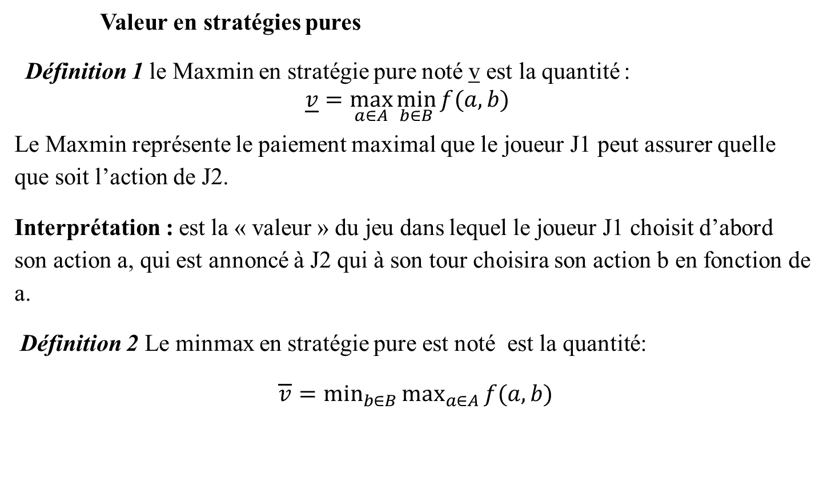
Application: jeux à somme nulle
Valeur en stratégies pures
Définition 1 le Maxmin en stratégie pure noté v est la quantité :
$$\underline{v}=\max_{a∈A}{\min_{b∈B}{f(a,b)}}$$
Le Maxmin représente le paiement maximal que le joueur J1 peut assurer quelle que soit l’action de J2.
Interprétation : est la « valeur » du jeu dans lequel le joueur J1 choisit d’abord son action a, qui est annoncé à J2 qui à son tour choisira son action b en fonction de a.
Définition 2 Le minmax en stratégie pure est noté est la quantité:
$\overline{v}=\min_{b∈B}{\max_{a∈A}{f(a,b)}}$

Slide 28
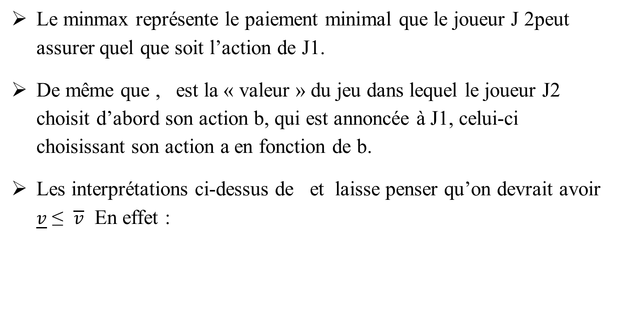
Application: jeux à somme nulle
Le minmax représente le paiement minimal que le joueur J 2peut assurer quel que soit l’action de J1.
De même que , est la « valeur » du jeu dans lequel le joueur J2 choisit d’abord son action b, qui est annoncée à J1, celui-ci choisissant son action a en fonction de b.
Les interprétations ci-dessus de et laisse penser qu’on devrait avoir $\underline{v}$ ≤ $\overline{v}$ En effet :

Slide 29
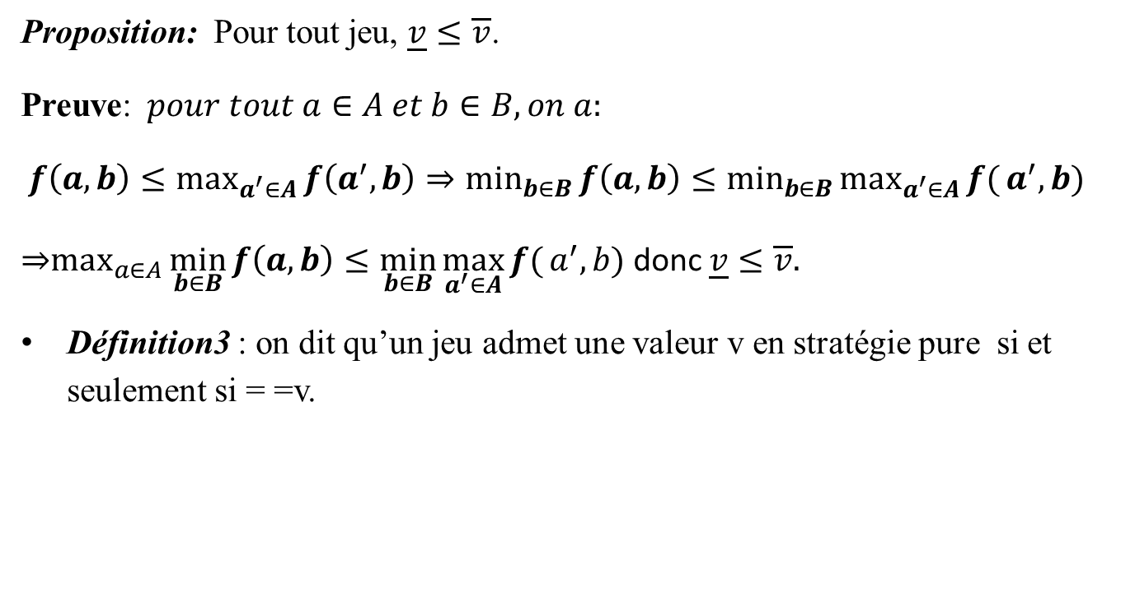
Application: jeux à somme nulle
Proposition: Pour tout jeu, $\underline{v}≤\overline{v}$.
Preuve:$pour tout a∈A et b∈B, on a:$
$f\left(a,b\right)≤\max_{a^{′}∈A}{f\left(a^{′},b\right)⇒\min_{b∈B}{f\left(a,b\right)≤\min_{b∈B}{\max_{a^{′}∈A}{f(}}}}a^{′},b)$
⇒$\max_{a∈A}{\min_{b∈B}{f\left(a,b\right)≤\min_{b∈B}{\max_{a^{′}∈A}{f(}}}a^{′},b)}$ donc $\underline{v}≤\overline{v}.$
Définition3 : on dit qu’un jeu admet une valeur v en stratégie pure si et seulement si = =v.

Slide 30

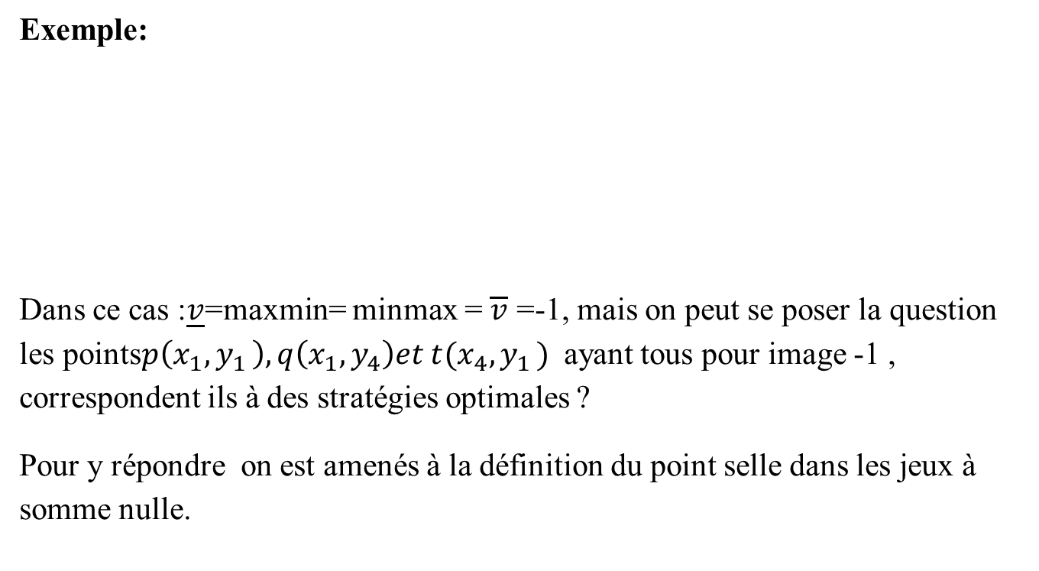
Application: jeux à somme nulle
Exemple:
Dans ce cas :$\underline{v}$=maxmin= minmax = $\overline{v}$ =-1, mais on peut se poser la question les points$p\left(x_{1}{,y}_{1}\right), q\left(x_{1},y_{4}\right)et t(x_{4}{,y}_{1})$ ayant tous pour image -1 , correspondent ils à des stratégies optimales ?
Pour y répondre on est amenés à la définition du point selle dans les jeux à somme nulle.

Slide 31
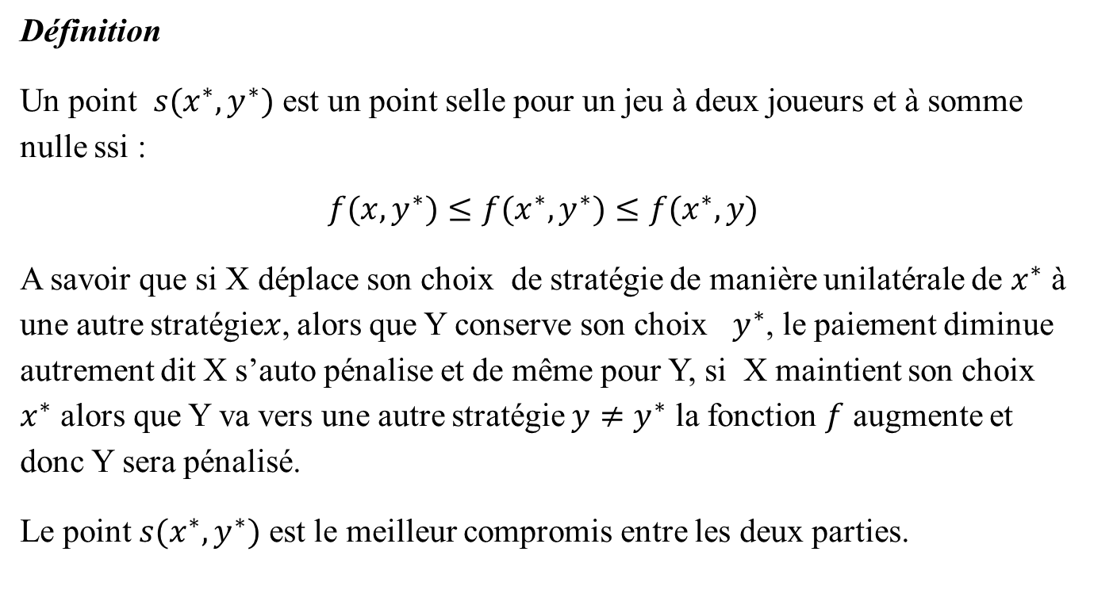
Application: jeux à somme nulle
Définition
Un point $s(x^{∗},y^{∗})$ est un point selle pour un jeu à deux joueurs et à somme nulle ssi :
$$f(x,y^{∗})≤f(x^{∗},y^{∗})≤f(x^{∗},y)$$
A savoir que si X déplace son choix de stratégie de manière unilatérale de $x^{∗}$ à une autre stratégie$x$, alors que Y conserve son choix $y^{∗}$, le paiement diminue autrement dit X s’auto pénalise et de même pour Y, si X maintient son choix $x^{∗}$ alors que Y va vers une autre stratégie $y≠y^{∗}$ la fonction $f$ augmente et donc Y sera pénalisé.
Le point $s(x^{∗},y^{∗})$ est le meilleur compromis entre les deux parties.

Slide 32
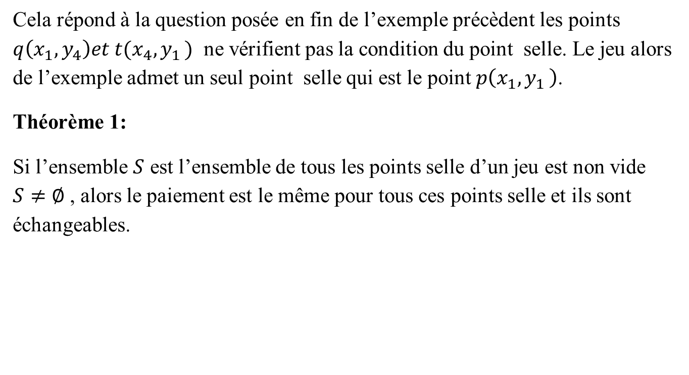
Application: jeux à somme nulle
Cela répond à la question posée en fin de l’exemple précèdent les points $q\left(x_{1},y_{4}\right)et t(x_{4}{,y}_{1})$ ne vérifient pas la condition du point selle. Le jeu alors de l’exemple admet un seul point selle qui est le point $p\left(x_{1}{,y}_{1}\right)$.
Théorème 1:
Si l’ensemble $S$ est l’ensemble de tous les points selle d’un jeu est non vide $S≠∅$, alors le paiement est le même pour tous ces points selle et ils sont échangeables.

Slide 33
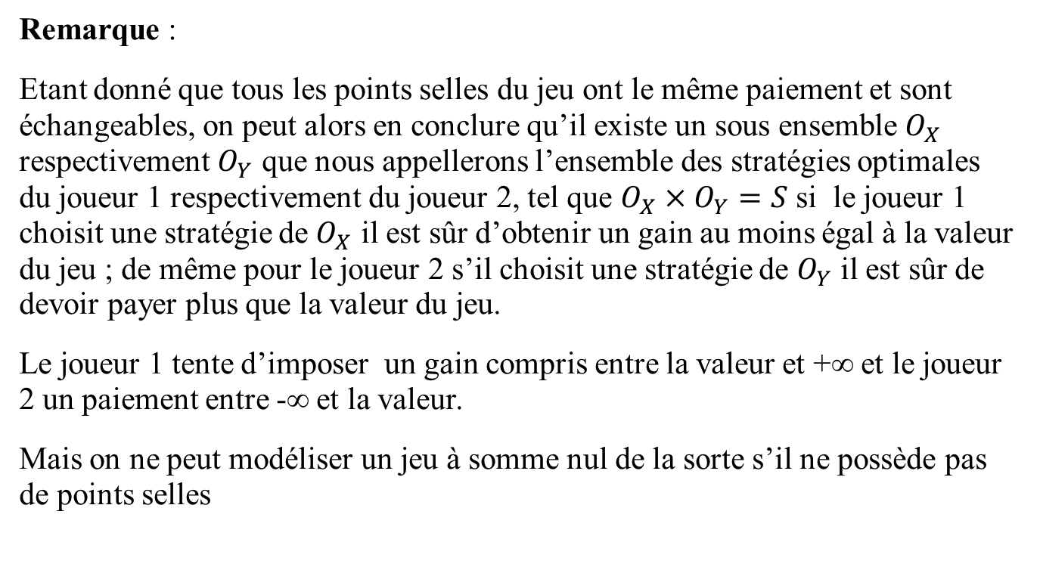
Application: jeux à somme nulle
Remarque :
Etant donné que tous les points selles du jeu ont le même paiement et sont échangeables, on peut alors en conclure qu’il existe un sous ensemble $O_{X}$ respectivement $O_{Y}$ que nous appellerons l’ensemble des stratégies optimales du joueur 1 respectivement du joueur 2, tel que $O_{X}×O_{Y}=S$ si le joueur 1 choisit une stratégie de $O_{X}$ il est sûr d’obtenir un gain au moins égal à la valeur du jeu ; de même pour le joueur 2 s’il choisit une stratégie de $O_{Y}$ il est sûr de devoir payer plus que la valeur du jeu.
Le joueur 1 tente d’imposer un gain compris entre la valeur et +∞ et le joueur 2 un paiement entre -∞ et la valeur.
Mais on ne peut modéliser un jeu à somme nul de la sorte s’il ne possède pas de points selles

Slide 34

Application: jeux à somme nulle
Théorème 2. Existence de points selles ( à admettre sans démonstration) : si les ensembles X et Y sont compacts( bornés et fermés) alors $\max_{x∈X}{\min_{y∈Y}{f(x,y)}}=\min_{y∈Y}{\max_{x∈X}{f\left(x,y\right)⇒S≠∅ et v=\max_{x∈X}{\min_{y∈Y}{f(x,y)}}=\min_{y∈Y}{\max_{x∈X}{f\left(x,y\right)}}}}$.
Réciproquement si $S≠∅⇒\max_{x∈X}{\min_{y∈Y}{f(x,y)}}=\min_{y∈Y}{\max_{x∈X}{f\left(x,y\right)}}=v$

Slide 35
Application: jeux à somme nulle
Exemple 4.2.3.1 :
3boites : Noir , rouge, verte.
Joueur 2 repartit 2 pièces entre les trois boites.
Joueur 1 choisit une boite et gagne le contenu.
Donner la matrice du jeu. Ce jeu possède-t-il des points selles ?

Slide 36
Application: jeux à somme nulle
1/2 | NN | RR | VV | NR | NV | RV | MIN
N | 2 | 0 | 0 | 1 | 1 | 0 | 0
R | 0 | 2 | 0 | 1 | 0 | 1 | 0
V | 0 | 0 | 2 | 0 | 1 | 1 | 0
MAX | 2 | 2 | 2 | 1 | 1 | 1
Le jeu ne possède pas de valeur donc pas de points selle

Slide 37
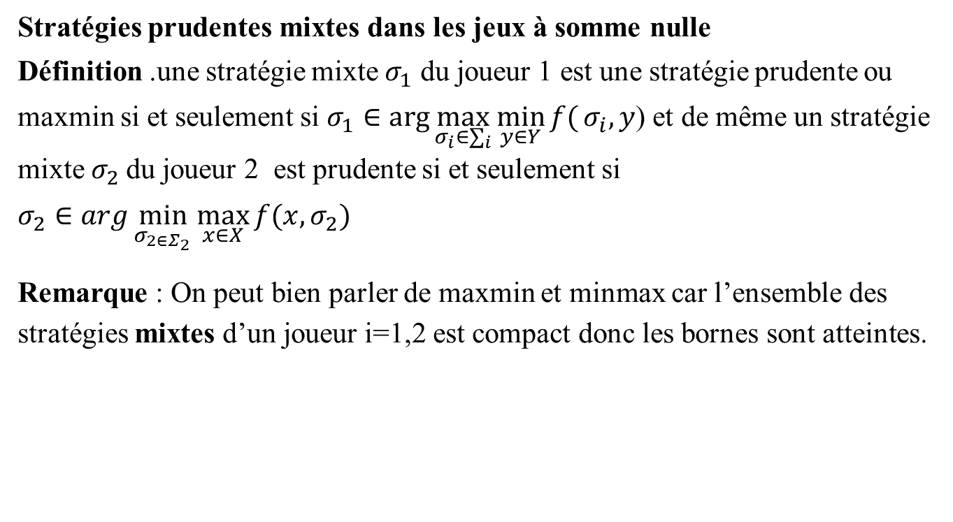
Application: jeux à somme nulle
Stratégies prudentes mixtes dans les jeux à somme nulle
Définition .une stratégie mixte $σ_{1}$ du joueur 1 est une stratégie prudente ou maxmin si et seulement si $σ_{1}∈\arg{\max_{σ_{i}∈∑_{i}}{\min_{y∈Y}{f(}}}σ_{i},y$) et de même un stratégie mixte$σ_{2}$ du joueur 2 est prudente si et seulement si $σ_{2}∈arg\min_{σ_{2∈Σ_{2}}}{\max_{x∈X}{f(x,σ_{2}}})$
Remarque : On peut bien parler de maxmin et minmax car l’ensemble des stratégies mixtes d’un joueur i=1,2 est compact donc les bornes sont atteintes.

Slide 38
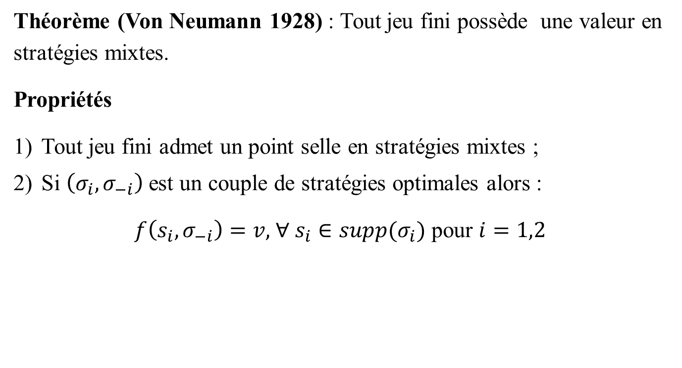
Application: jeux à somme nulle
Théorème (Von Neumann 1928) : Tout jeu fini possède une valeur en stratégies mixtes.
Propriétés
Tout jeu fini admet un point selle en stratégies mixtes ;
Si $\left(σ_{i},σ_{−i}\right)$ est un couple de stratégies optimales alors :
$f\left(s_{i},σ_{−i}\right)=v,$ $∀ s_{i}∈supp(σ_{i})$ pour $i=1,2$

Slide 39
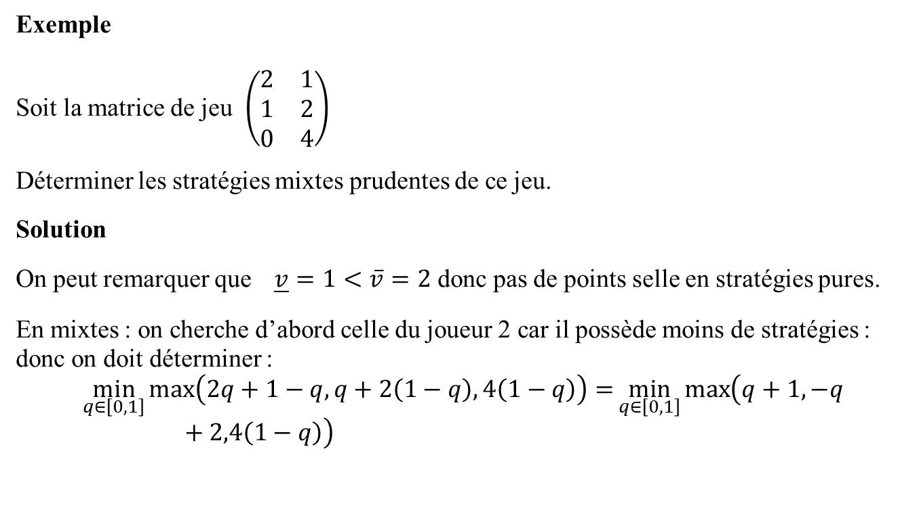
Application: jeux à somme nulle
Exemple
Soit la matrice de jeu $\left(\begin{matrix}2 & 1 \\ 1 & 2 \\ 0 & 4\end{matrix}\right)$
Déterminer les stratégies mixtes prudentes de ce jeu.
Solution
On peut remarquer que $\underline{v}=1<\overline{v}=2$ donc pas de points selle en stratégies pures.
En mixtes : on cherche d’abord celle du joueur 2 car il possède moins de stratégies : donc on doit déterminer : $$\min_{q∈\left[0,1\right]}{\max\left(2q+1−q,q+2\left(1−q\right),4\left(1−q\right)\right)=}\min_{q∈\left[0,1\right]}\max\left(q+1,−q+2,4\left(1−q\right)\right)$$

Slide 40
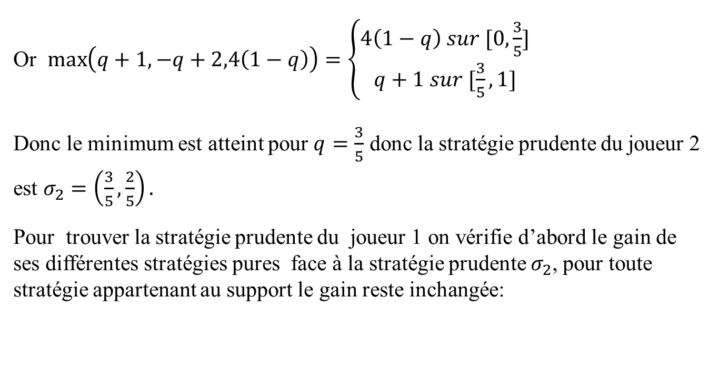
Application: jeux à somme nulle
Or $\max\left(q+1,−q+2,4\left(1−q\right)\right)=\left\{\begin{aligned}4\left(1−q\right) sur [0,\frac{3}{5}] \\ q+1 sur [\frac{3}{5},1]\end{aligned}\right.$
Donc le minimum est atteint pour $q=\frac{3}{5}$ donc la stratégie prudente du joueur 2 est $σ_{2}=\left(\frac{3}{5},\frac{2}{5}\right).$
Pour trouver la stratégie prudente du joueur 1 on vérifie d’abord le gain de ses différentes stratégies pures face à la stratégie prudente $σ_{2}$, pour toute stratégie appartenant au support le gain reste inchangée:

Slide 41
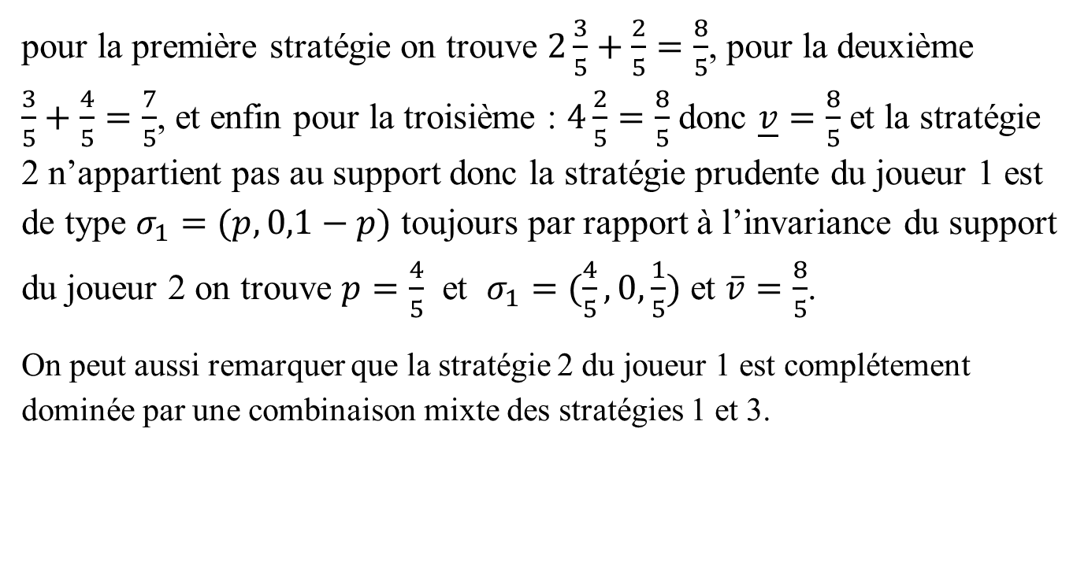
Application: jeux à somme nulle
pour la première stratégie on trouve $2\frac{3}{5}+\frac{2}{5}=\frac{8}{5}$, pour la deuxième $\frac{3}{5}+\frac{4}{5}=\frac{7}{5}$, et enfin pour la troisième : $4\frac{2}{5}=\frac{8}{5}$ donc $\underline{v}=\frac{8}{5}$ et la stratégie 2 n’appartient pas au support donc la stratégie prudente du joueur 1 est de type $σ_{1}=(p,0,1−p)$ toujours par rapport à l’invariance du support du joueur 2 on trouve $p=\frac{4}{5}$ et $σ_{1}=(\frac{4}{5},0,\frac{1}{5})$ et $\overline{v}=\frac{8}{5}$.
On peut aussi remarquer que la stratégie 2 du joueur 1 est complétement dominée par une combinaison mixte des stratégies 1 et 3.

Slide 42
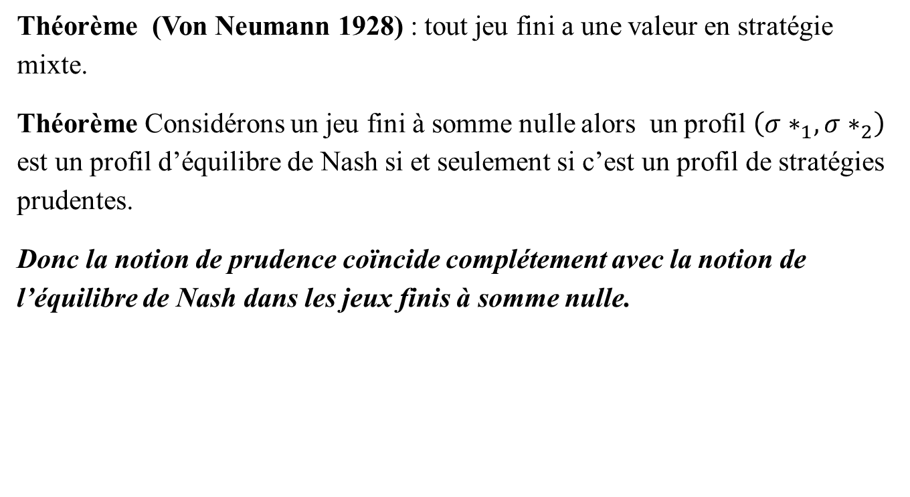
Application: jeux à somme nulle
Théorème (Von Neumann 1928) : tout jeu fini a une valeur en stratégie mixte.
Théorème Considérons un jeu fini à somme nulle alors un profil $\left({σ∗}_{1},{σ∗}_{2}\right)$ est un profil d’équilibre de Nash si et seulement si c’est un profil de stratégies prudentes.
Donc la notion de prudence coïncide complétement avec la notion de l’équilibre de Nash dans les jeux finis à somme nulle.

